Slide 1
AddInno Mitarbeiter:innentreffen Fakultät 3: (Digitale) Peerfeedback-Kulturen
13.02.2023

Slide 2
Worum geht es im Projekt?
Bestandsaufnahme SoSe 2022
Qualifizierung der Tutor:innen
Portfolio
Kompetenzmanagement
Ausblick

Slide 3
Worum geht es im Projekt?
Fakultät 3, Soziale Arbeit
Projektleitung: Prof.‘in Dr.‘in Kirsten Sander
Etablierung von Feedbacksituationen > Verknüpfung von analogen und digitalen Situationen
Ansatz im ersten Semester: Modul Wissenschaftliches Arbeiten
Unterstützung des Projekts durch Tutor:innen aus der Sozialen Arbeit
Ziel: Ausweitung auf weitere Module im Studiengang
Reflexion der Lern- und Arbeitsprozesse
Stärkung der Forschungsorientierung
Vernetzung der Studierenden
Verbesserung der Prüfungsleistungen

Slide 4
Bestandsaufnahme SoSe 22
AULIS-Umfrage mit allen Studierenden der Sozialen Arbeit
Themen:
Orientierung und Ankommen im Studium
Wissenschaftliches Arbeiten
Feedback
Wichtigste Erkenntnisse: (a) Studierende wünschen sich Unterstützungsangebote im Bereich Wissenschaftliches Arbeiten über das erste Semester hinaus, und (b) Studierende bemängeln die aktuelle Qualität des Feedbacks
Entwicklung von Ideen für das Wintersemester
Digitale Komponenten (AULIS): Portfolio & Kompetenzmanagement

Slide 5
Qualifizierung der Tutor:innen
Konzept Qualifizierung
1 Vom Lesen zum Schreiben
2 Textsorten (SuUB)
3 Ins Schreiben kommen
4 Feedback
Schreibbiographie
Reflexion zum Umgang mit Texten
Lesestrategien
Informationskreislauf
Quellen & Zitate zuordnen
Zitierfähigkeit vs. Zitierwürdigkeit
Schreibprozessmodell
Rohtext
Schreibstratgien
Reflexion eigener Erfahrungen
Sharing & Responding
Kooperation mit ZLL (Tanja Sklarek, Tanja Müller) und SuUB (Christin Aue)
4-teilige Qualifizierung im Rahmen von StudiumPlus im Oktober/November 2022 im Umfang von 15 U-Stunden
Automatisierte Evaluation bereits erfolgt, detaillierte Evaluation mit Tutor:innen steht noch aus
Potentielle Ausweitung der Qualifizierung auf 30 U-Stunden für das WiSe 23/24
z. B. Kooperation mit Nora Albrecht/Anna Peschke (digitale Barrierefreiheit) & Inkorporation von Elementen der allgemeinen Tutor:innenausbildung (Rolle, Planung)

Slide 6
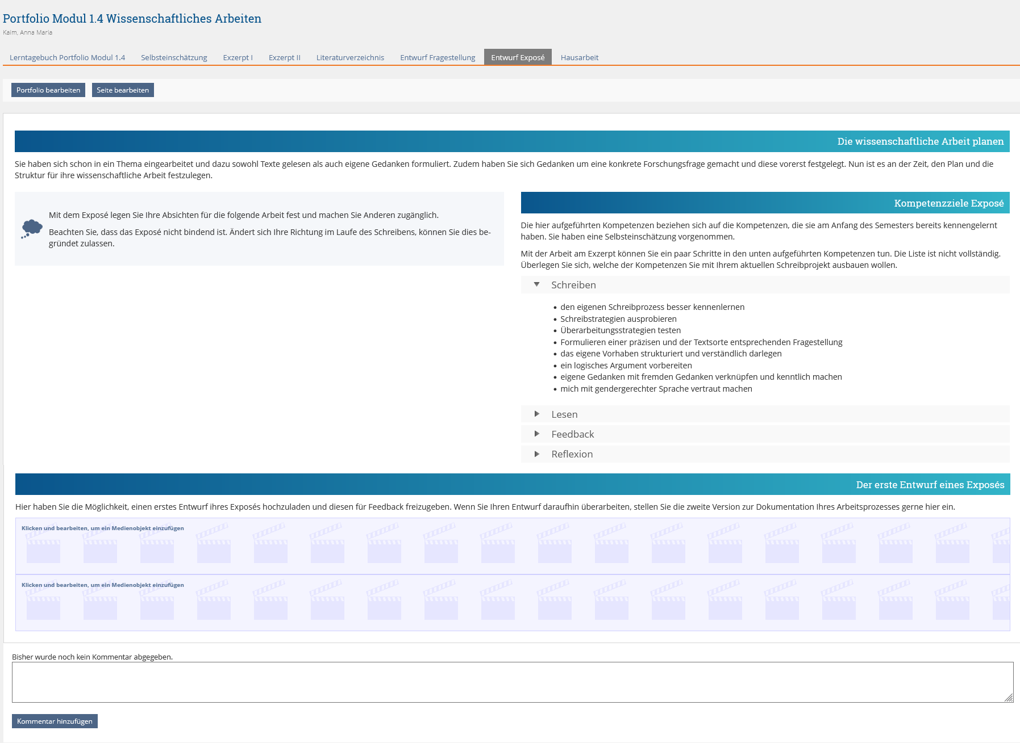
Portfolio
Arbeit mit 3 Teilleistungen & wöchentlichen Reflexionsaufgaben im Portfolio
Nutzung einer Portfoliovorlage:
Informationen zu PL
Tipps zum aktuellen Thema
Zu erwerbende Kompetenzen
Nutzung der Kommentarfunktion für Peerfeedback

Slide 7
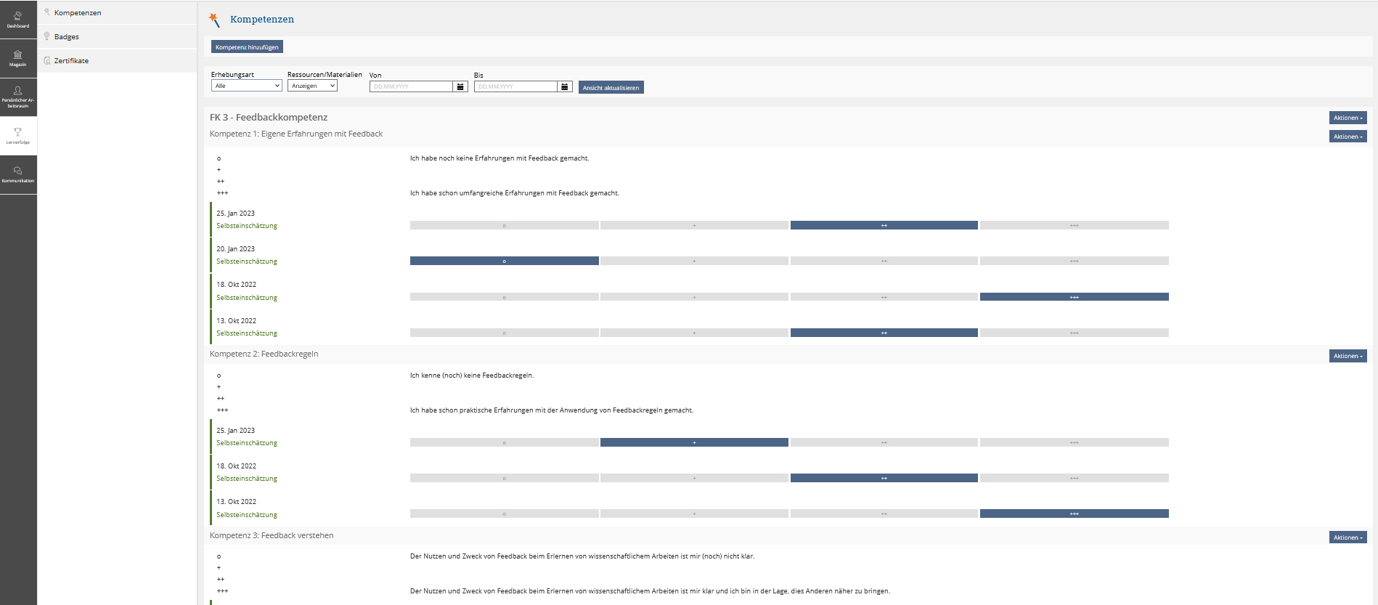
Kompetenzmanagement
Kompetenzen
Kooperation mit ZLL (Johanna Brauns) / MMCC (Ulrike Wilkens)
Entwicklung und Formulierung in vier Teilbereichen: Lesen, Schreiben, Feedback, Reflexion
Verknüpfung von Kompetenzmanagement mit Portfolio
Verbesserungsbedarf: Nutzung muss einfacher werden
Kompetenzen hochschulweit nutzbar
Lernerfolge

Slide 8
Wie geht‘s weiter?
Auswertung Umfrage WiSe 22/23 & Erfahrungen der Tutor:innen/ Lehrbeauftragten
Weiterentwicklung Qualifizierung
Weiterentwicklung digitale Elemente
Überarbeitung Konzept
Ausweitung des Konzepts auf alle Lerngruppen
Erweiterung der Teilleistungen
Rekrutierung von Tutor:innen
Themen:
Wissenschaftliches Arbeiten
Feedback
Tutorium
Einbau neuer Elemente
Überarbeitung bisheriger Elemente
360°-Umfrage für einfachere Nutzung des Kompetenzmanagements
Überarbeitung/Ergänzung der Kompetenzen
Überarbeitung der Portfolio-Vorlage
Ankommen an der HSB/im Studium

Slide 9
Vielen Dank!
Neustadtswall 30
D-28199 Bremen
T +49 421 59050
F +49 421 5905 2292
info@hs-bremen.de
hs-bremen.de

